Slide 1

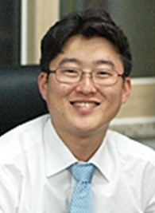
“안전과 보건
(산업안전보건법)”
노동법률사무소 호연
대표 공인노무사
김성길

Slide 2
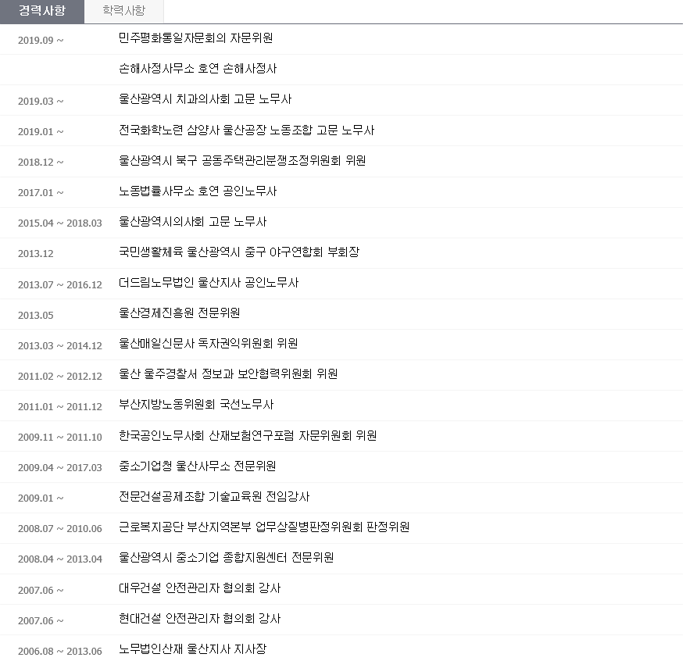
김성길 노무사/손해정사
略歷
2007. 6. ～ 현 | 강의 및 상시자문위원 | 대우건설 안전관리자 협의회
2008. 3. ～ 현 | 안전관리자협의회 | 전문강사 및 자문위원(한화건설, 대우건설)
2008. 4. ～ 현 | 종합상담실 전문위원 | 울산광역시 중소기업지원센터
2008. 1. ～ 현 | 국선노무사 | 부산지방노동위원회
2008. 1. ～ 현 | 자율점검지원단 | 부산지방노동청울산지청(100인 이하 중소사업장에 대한 공익활동)
2009. 4. ～ 현 | 전문상담위원 | 부산·울산지방 중소기업청
2009. 2. ～ 현 | 전임 강사 | 전문건설공제조합 기술교육원
2008. 7. ～ 현 | 업무상 질병판정위원회 판정위원 | 근로복지공단 부산지역본부
2011. 2. - 현 | 울산울주경찰서 | 정보과 보안협력위원회 위원
2013. 3. - 현 | 독자권익위원회 | 울산매일신문사
2011. 4. - 현 | 자문위원 | 금융소비자연맹
2009. 11. - 현 | 자문위원 | 공인노무사회 산재보험연구포럼
2011. 5.- 현 | 자문위원 | 울산테크노파크 컨텍센터
2013. 12.- 현 | 정치사관생도 1기 | 새누리당 울산광역시당
2014. 3. - 2014.6. | 생방송 정기 출연 | KBS 방송국 RADIO 해피하모니
2014. 4. - 현 | 고문 | 울산광역시 의사회
2014. 8 - 현 | 고문 | 대한건설기계협회
2014. 11 - 현 | 고문 | 울산 항운노동조합

Slide 3
1 우리나라의 산재현황
2 산업안전보건법의 목적
산업안전보건법 법령체계
안전조치와 보건조치
사업주의 의무
근로자의 의무 및 정부의 책무

Slide 4
1 우리나라 산재현황

Slide 5
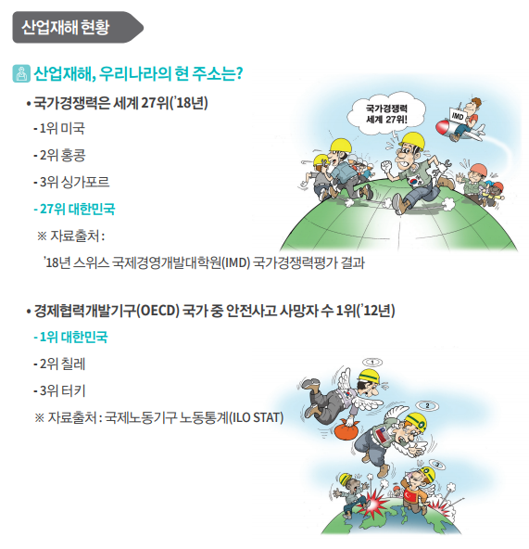
산업재해 현황(출처 : 안전보건공단 )
01

Slide 6
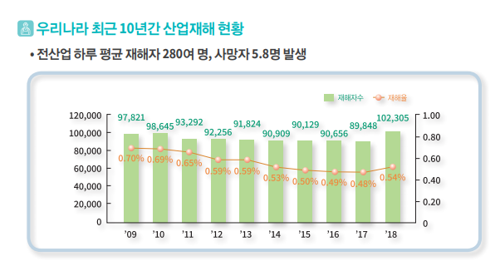
01

Slide 7
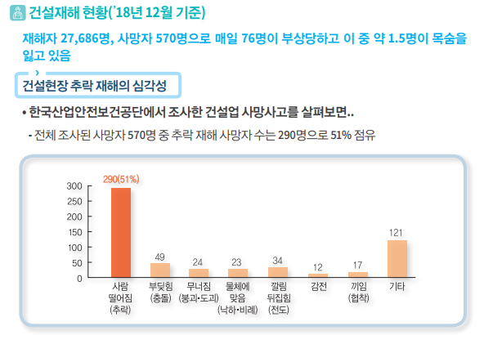
01

Slide 8
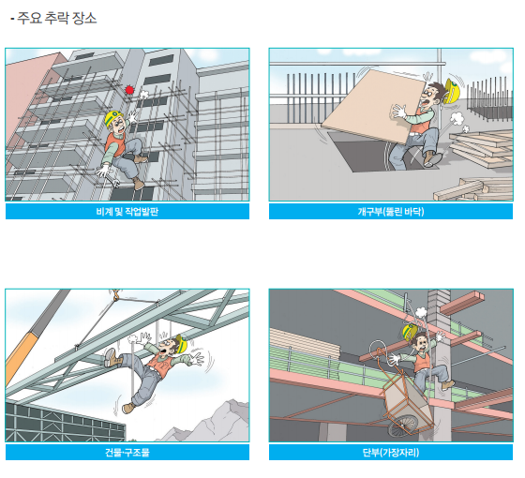
01

Slide 9
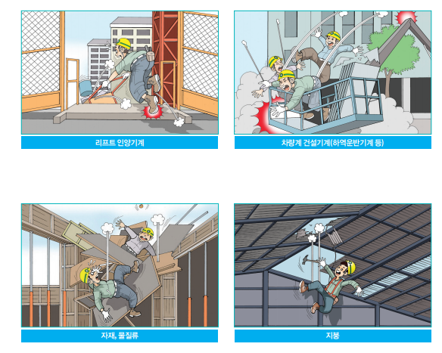
01

Slide 10
2 산업안전보건법

Slide 11
02
산업안전보건법의 목적
1 . 목적
1조(목적) 이 법은 (1) 산업 안전 및 보건에 관한 기준을 확립하고
(2) 그 책임의 소재를 명확하게 하여
(3)산업재해를 예방하고 쾌적한 작업환경을 조성함으로써
(4) 노무를 제공하는 사람
의 안전 및 보건을 유지ㆍ증진함을 목적으로 한다.
Tip
중대재해란
사망자가 1인 이상 발생한 재해
3개월 이상의 요양이 필요한 부상자가 동시에 2인 이상 발생한 재해
부상자 또는 직업성 질병자가 동시에 10인 이상 발생한 재해

Slide 12
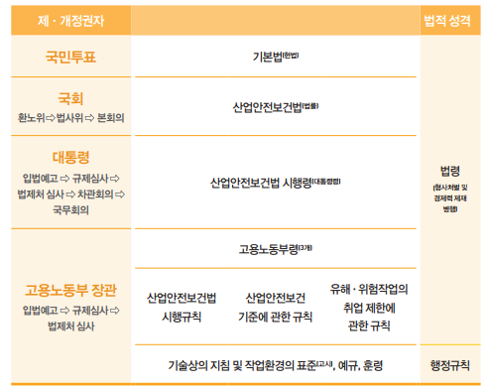
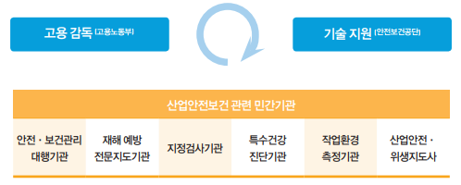
산업안전보건법 법령체계
02

Slide 13
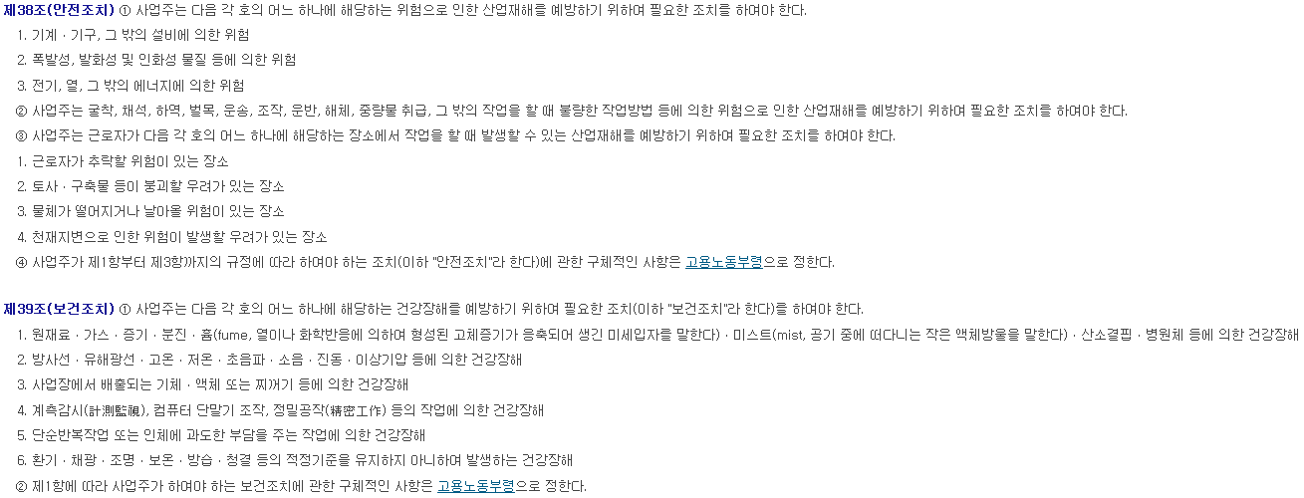
안전조치와 보건조치
02

Slide 14
사업주의 의무
02
산업안전보건법에서는 산업안전보건을 위하여 각 주체 즉 정부, 사업주, 근로자의 책임과 의무에 대하여 규정하고 있으며 그 중에서도 사업주의 의무에 대해서 구체적 강행규정을 두고 있다.
1. 일반적 의무 – 사업주는 근로자의 안전과 건강을 유지, 증진시키는 한편 국가의 산업재해 예방시책에 따라야 한다.
2. 설계, 제조, 수입, 건설하는 자의 의무
- 기계, 기구와 그 밖의 설비를 설계, 제조 또는 수입하는 자
- 원재료 등을 제조, 수입하는 자
- 건설물을 설계, 건설하는 자
는 이 법에 따른 기준을 지켜야 하고, 그 물건을 사용함으로써 발생할 산업재해를 방지하기 위하여 필요한 조치를 하여야 한다.
3. 산업재해 발생 기록 및 보고의무
사망, 4일 이상의 요양이 필요한 부상을 입거나 질병에 걸린 경우
1개월 이내에 산업재해조사표를 관할 지방고용노동관서(울산지청)에 제출하여야 한다.

Slide 15
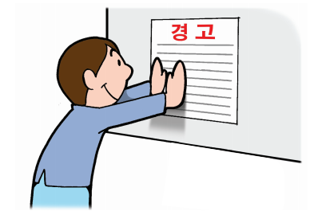
02
4. 법령 요지 게시 등의 의무
산업안전보건법과 이 법에 따른 명령의 요지를 상시 각 작업장 내에 근로자가 쉽게 볼 수 있는 장소에 게시하거나 갖추어 두어 근로자로 하여금 알게 하여야 한다.
사업주는 산업안전보건위원회 의결사항 등을 근로자 대표가 요구하는 경우 성실히 통지하여야 한다.
근로자 대표 요청사항 : 산업안전보건위원회 의결사항, 안전보건관리규정 내용, 도급사업 시의 안전보건조치, 물질안전보건 자료, 작업환경 측정에 관한 사항, 안전보건진단결과, 안전보건 개선계획의 수립, 시행내용
5. 안전보건 표지 부착 등의 의무
유해하거나 위험한 시설 및 장소에 대한 경고
비상시 조치에 대한 안내
그밖에 안전의식의 고취를 위하여 안전, 보건 표지를 근로자가 쉽게 알아볼 수 있는 장소, 시설 또는 물체에 설치하거나 부착하여야 한다.
외국인 근로자를 채용할 사업주는 외국어로 된 안전보건 표지와 작업안전수칙을 부착하도록 노력
6. 교육훈련 실시의무
정기교육
채용시 교육
작업내용 변경 시 교육
특별교육

Slide 16
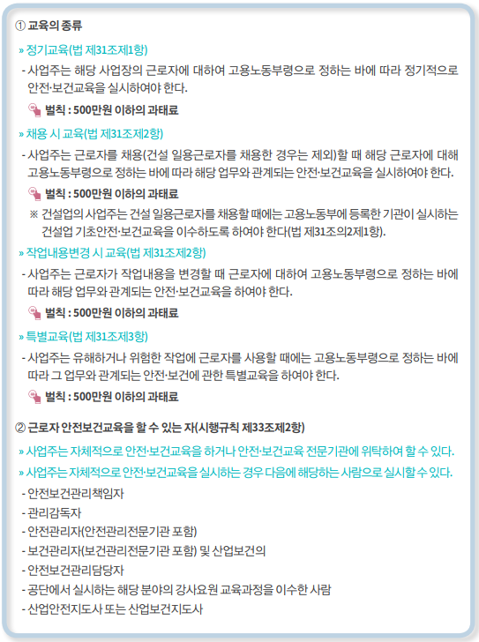
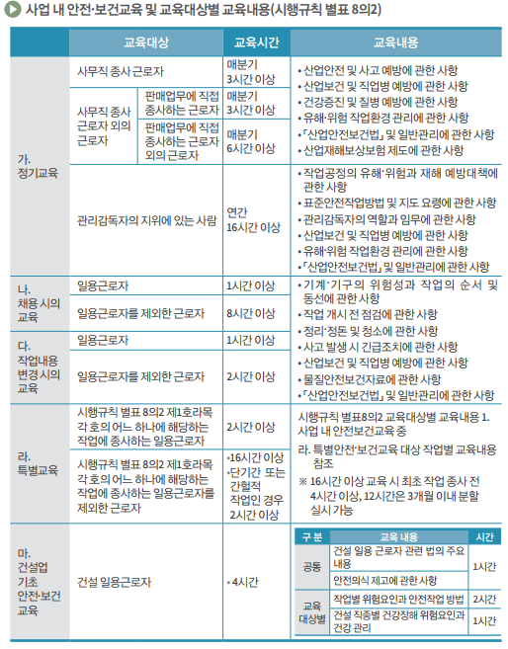
02

Slide 17
02
7. 유해위험한 기계 및 기구 등의 방호조치
사업주는 방호조치가 정상적인 기능을 발휘할 수 있도록 상시 점검하고 정비하여야 하며, 근로자가 방호장치의 기능이 상실된 것을 발견하고 이를 신고한 때에는 즉시 수리, 보수 및 작업중지 등의 적절한 조치를 취해야 한다.
8. 유해인자 허용 기준의 준수
발암물질 등 근로자에게 중대한 건강장해를 유발할 우려가 있는 유해인자로서 작업장 내의 유해인자의 노출 농도를 고용노동부령으로 정하는 허용기준 이하로 유지하여야 한다.
9. 화학물질의 유해성, 위험성 조사
신규화학물질에 의한 근로자의 건강장해를 예방하고 우리나라가 유해물질의 독성 실험장소로 사용되는 것을 방지하기 위해 신규화학물질 제조, 수입자에게 유해성 및 위험성 조사 보고서 제출의무를 부과하고 있다.
10. 물질안전보건 자료의 작성, 비치 등
대상화학물질을 취급하려는 근로자에게 자신이 취급하는 대상 화학물질의 유해, 위험성 등을 알려줌으로써 대상 화학물질 취급시 발생될 수 있는 산업재해나 직업병을 사전에 예방하고 불의의 사고에도 신속히 대응하도록 하기 위해 사업주에게 화학물질의 명칭, 성분, 함유량, 안전보건상의 취급시 주의사항 등을 게시하거나 갖춰두도록 하고 있다.

Slide 18
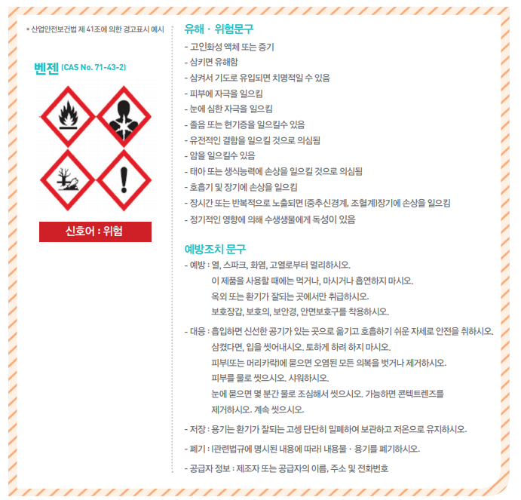
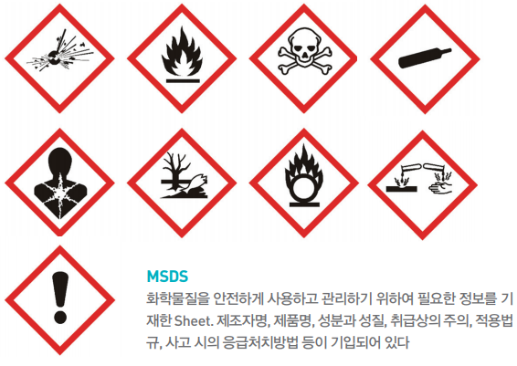
02
경고 표지 예시

Slide 19
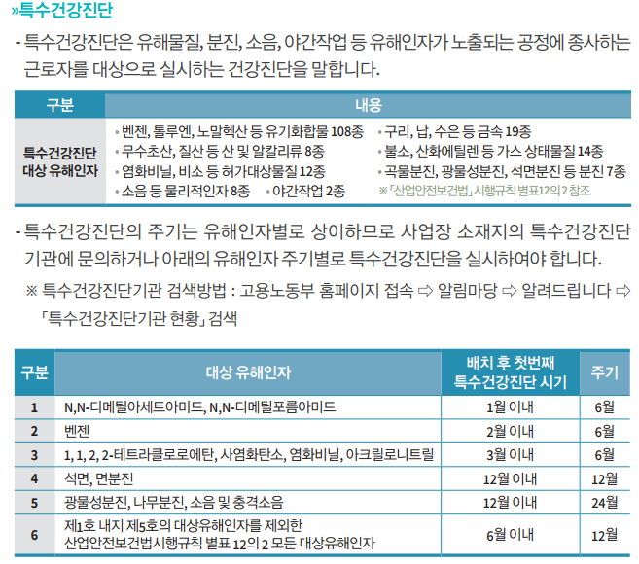
02
11. 위험성 평가
사업장 위험성 평가에 관한 지침에 따라 위험성 평가 실시
12. 작업환경 측정
유해인자로부터 근로자의 건강을 보호하고 쾌적한 작업환경을 조성하기 위하여 사업주로 하여금 인체에 해로운 작업을 하는 작업장에 대해 작업환경측정을 실시하고 그 결과를 기록, 보존하며 고용노동부 장관에게 보고하여야 한다.
13. 근로자 건강진단
건강진단을 통해 질병 또는 직업성 질환을 초기 단계에서 찾아내어 진행을 사전에 예방하는 것이 필수적이므로 사업주에게 근로자에 대한 건강진단 실시 의무를 부과하고 있다. 사무직은 2년에 1회, 생산직은 1년에 1회 이상

Slide 20
02
14. 역학조사
고용노동부 장관은 기존의 작업환경 측정 또는 건강진단 등의 방법을 통하여 질병의 발생원인을 규명하기 어려운 신종 직업성 질환을 밝혀내기 위해 역학조사를 실시할 수 있고, 사업주와 근로자는 이에 적극 협조하여야 한다.
15. 건강관리수첩
건강장해 발생 우려가 있는 업무에 종사하는 근로자의 직업성 질환을 조기에 발견하고 지속적인 관리를 돕기 위해 건강관리수첩제도를 도입함.
16. 질병자의 근로금지, 제한
사업주는 감염병, 정신병 또는 그로로 말미암아 병세가 크게 악화될 우려가 있는 질병에 걸린 자에게는 의사의 진단에 따라 근로를 금지하거나 제한하여야 한다.
17. 근로시간 연장의 제한
유해 또는 위험한 작업시 그 작업에 종사하는 시간을 제한하지 않으면 해당 근로자의 건강을 해치고 직업병에 걸릴 가능성이 크다는 점을 감안하여, 사업주로 하여금 고기압 조건에서 행하는 잠함, 잠수작업 등 유해하거나 위험한 작업에 종사하는 근로자에 대하여 1일 6시간, 1주 34시간을 초과하여 근로하지 못하도록 하고 있다.
18. 자격 등에 의한 취업제한
유해 또는 위험한 작업으로서 고용노동부령으로 정하는 작업에 있어서는 그 작업에 필요한 자격, 면허, 경험 또는 기능을 가진 근로자 외의 사람을 해당 작업에 임할 수 없도록 정하고 있다.

Slide 21
02
19. 유해, 위험방지계획서
재해위험이 높은 건설물, 기계, 기구, 설비 등의 설치, 이전, 변경으로 인해 근로자의 안전과 보건을 해칠 우려가 있다는 점을 감안하여 유해, 위험요인을 사전에 평가하기 위한 제도로서 사업주에게 미리 유해, 위험방지계획을 수립, 제출하도록 하여 정부가 이를 심사, 확인함으로써 유해, 위험요인으로부터 근로자를 보호하기 위함이다.
20. 안전보건진단
중대재해발생사업장 등 사업장에 대해 안전보건 진단기관의 안전보건 진단을 받도록 명령할 수 있는 제도이다. 즉, 재해 다발 사업장에 대하여 고용노동부 장관의 명령으로 전문성을 지닌 안전보건 진단기관에 의한 위험성 분석등을 통하여 좀 더 구체적인 재해 예방대책을 수립, 시행함으로써 유해, 위험요인으로부터 근로자를 보호하기 위함이다.
21. 공정안전보고서 제출
화재, 폭발, 위험물질 누출로 사업장 내의 근로자에게 즉시 피해를 주거나 사업장 인근지역에 피해를 줄 수 있는 중대산업사고 예방을 위한 공정안전관리제도에 따라 공정안전 보고서를 공단에 제출하여 심사 및 확인을 받고 그 내용을 이행하여야 한다.
22. 안전보건개선계획
재해 다발 또는 작업환경 불량 사업장에 대하여 고용노동부 장관의 명령을 통해 산업재해 예방을 위한 종합적인 개선조치를 하게 함으로써 유해, 위험요인으로부터 근로자를 보호하기 위한 제도이다.

Slide 22
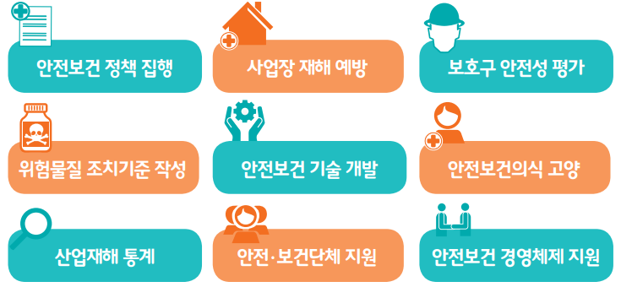
근로자의 의무 및 정부의 책무
02
‘근로자는 법과 법에 대한 명령으로 정하는 산업재해 예방을 위한 기준을 지켜야 하며, 사업주나 그 밖의 관련 단체에서 실시하는 산업재해 방지에 관한 조치에 따라야 한다＇라고 규정하여 근로자의 일반적인 의무에 대해 규정하고 있다.
준수사항– 사업주가 취한 안전조치와 보건조치를 준수하여야 한다.
Tip
근로감독관을 통해, 조사(사법경찰관리의 직무), 사용중지, 작업중지, 관계기관의 제재요청 (영업정지)등을 실시하고, 안전보건공단 직원의 역학조사 등

Slide 23
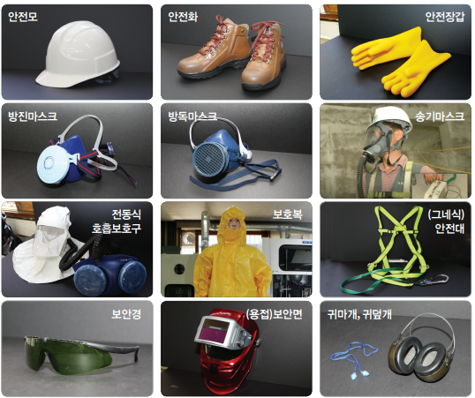
개별조항별 의무
02
근로자가 개인보호구를 지급 받았으나, 착용하지 않은 경우 : 1차 5만원, 2차 10만원, 3차 15만원 과태료

Slide 24
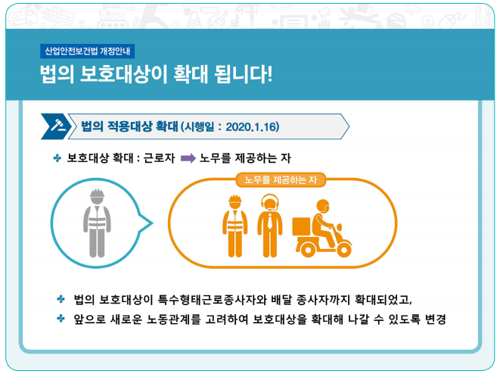
산업안전보건법 전면개정
02

Slide 25
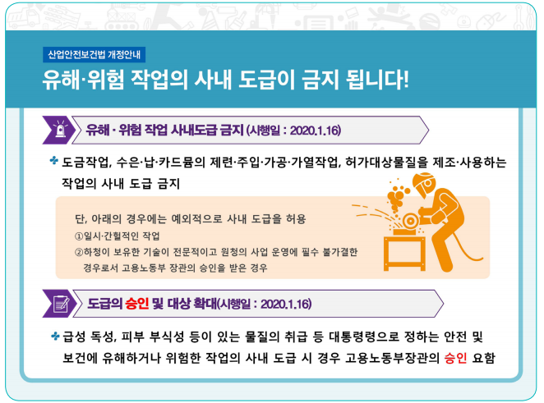
산업안전보건법 전면개정
02

Slide 26
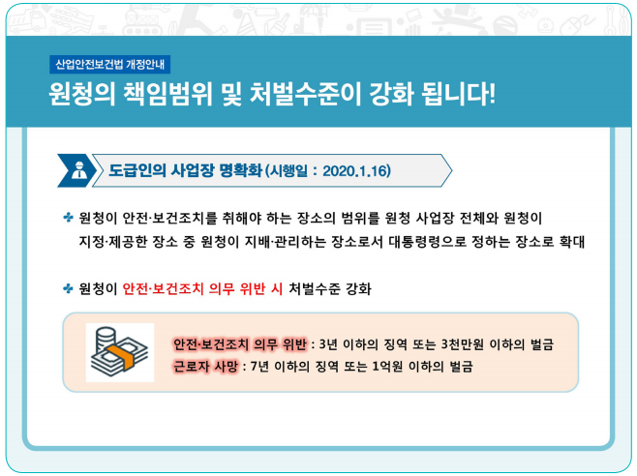
산업안전보건법 전면개정
02

Slide 27
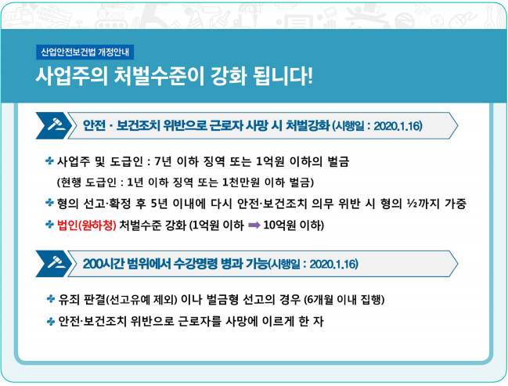
산업안전보건법 전면개정
02

Slide 28
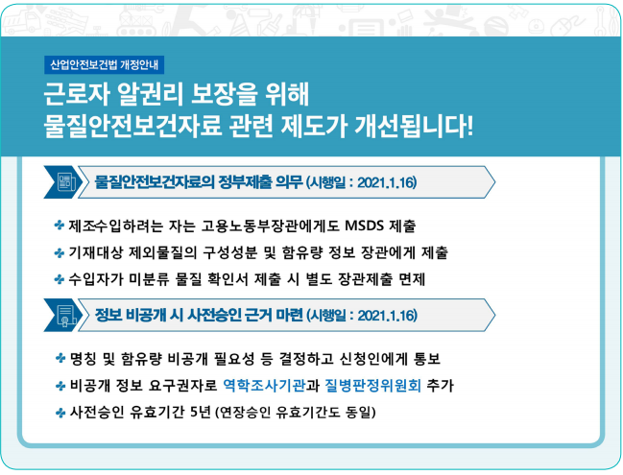
산업안전보건법 전면개정
02

Slide 29
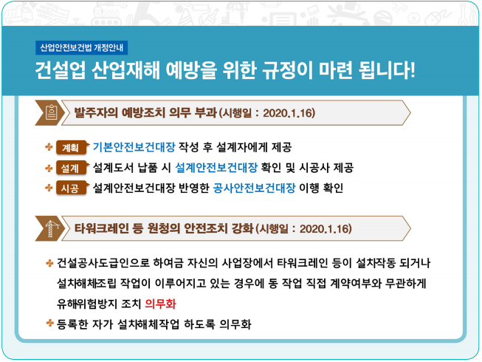
산업안전보건법 전면개정
02

